Slide 1
智 能 配 电 房 解决方案

Slide 2
— 01
现状与意义

Slide 3
配电房运维及管理现状
1
2
3
4
5
6
配电房监控模式 落后
人工巡检存在巡 检盲区
人工巡检过程存 在安全风险
巡检人员素质难 以满足要求
未能实现远程操 作确认
不满足扩展业务 的需求
目前配电房环境 和监控程度不足， 无法对配电房环 境和设备进行有 效监控。 运维管 理人员对配电房 设备数据统计分 析非常困难，难 以掌握配电房及 设备的宏观情况。
配电房一般都在 每年或每季的几 个典型日，由工 作人员逐个测量 配电装置及巡检， 既不能及时发现 问题，也难以全 面的反映真实情 况。
配电房数量众多， 分部广，而且部 分配电房内部和 周围环境恶劣，
巡检人员在巡检 过程中有触电、 SF6气体中毒等 风险
配电房设备越来 越复杂， 数量越 来越多， 对巡检 人员的数量和技 能要求也越来越 高。 目前巡检人 员素质的提高不 能紧跟配电房日 益复杂的功能结 构运维要求
配电房设备监控 状态的缺失，使 配网自动化操作 不能真正有效实 施。开关合分闸 状态的确认需要 现场确认，缺乏 视频监控资料的 支撑，目前基本 很难进行远程的 合分闸操作，自 动化实际使用效 果有限
目前充电桩、分 布式能源、智能 小区的广泛发展， 未来很多时候要 求配电房为该类 用户提供电源、
通信、数据接入 等功能接口，而 目前配电房的环 境、设备条件、 安全等级均难以 满足需求

Slide 4
智能电房建设目标
1
2
3
延长设备使用寿 命，减少故障率
实现远程智能化巡检，提高运维水平
“可自愈免维护”智能配电房
智能配电房系统通过 采集配电房的温度、 湿度、粉尘、有害气 体等参数 ，并可将配 电房内温度、湿度、 粉尘、有害气体等技 术指标控制在合格范 围内，防止设备发生 凝露、绝缘老化及外 界条件下产生的局部 放电问题等，延长设 备使用寿命，实现设 备全寿命使用周期， 提高供电可靠性，减 少重复性投资，提高 经济效益。
智能配电房能够实时检测配电房状态，巡检 人员可以不去现场或减少现场巡检的次数，
通过系统采集的设备状态数据和视频图像就 可以全面掌握配电房的运行情况，从而降低 人工巡检成本，提高安全保障。此外，还可 以避免出现漏检、错检等人为性失误，提高 运维的质量和一致性。最后，通过完善的配 电房监控，实现尽早地发现故障，采取正确 的措施来快速隔离问题，解决预测、检测和 修复电力系统的安全运营问题，避免代价高、 影响广的断电现象，从而保障电网安全和用 电可靠性，提高运维管理工作水平。
通过配电环节智能化， 有助于加强配电房生产指挥与运维管理的信息化建设， 为配电房规划、运行维护和管理提供全面支撑。在配电网融合与互动的基础 上，基于云计算的智能配电房具有集成、自愈和优化3个关键体征。
集成： 通过配电房监控系统云计算平台的模块化封装， 实现不断的流程优化、 信息整合，实现设备监测、状态评估、数据分析与运维管理等业务的集成，
形成全面的辅助决策支持体系，支撑企业管理的规范化和精细化，不断提升 运维单位的管理效率。
自愈： 通过云计算的实时监控和计算，对配电房的运行状态进行连续的在线 自我评估，并采取预防性控制手段， 及时发现、快速诊断和消除故障隐患； 故障发生时，在没有或少量人工干预下，能够快速隔离故障、自我恢复，避 免突然停电的发生。
优化： 通过云计算的高级分析功能， 实现资产规划、建设、运行维护等全寿 命周期环节的优化，合理地安排设备的运行与检修，提高资产的利用效率， 有效地降低运行维护成本和投资成本，减少电网损耗。

Slide 5
智能电房建设意义
常规电房
纸质工作 票 | 当需要启动现场操作时，启动纸质工作票， 工作流程繁琐而缓慢。
无导航 | 需自行查询具体配电房地理位置，无导航。
人工准备 资料 | 需填写任务内容表单，并在各系统查询和准 备配电房相关资料。
人为调整 运维环境 | 到达配电房后，运维人员打开配电房门、灯 具和风机，因房内环境状态未知，且存在有 毒气体和含氧量低等风险，需等候5-10分钟 才可进入电房。
现场安全 监管及复 诵模式 | 现场运维人员根据工作票内容， 一人指导， 一人复诵每个操作步骤。每个操作动作均需 要2人在现场， 1人操作，另一人进行安全 监督，每个操作动作均应需要现场许可。
智能电房
远程工作许可 | 后台监控发现需到现场处理的异常情况后，监控人员通过后台系统或手机APP启动电子工作票。 电子工作票流程通过个人电脑系统或手机APP实现远程工作许可。
GIS导航 | 在任务指定时间，运维人员前往配电房，在路上可使用手机APP通过GIS导航得到指导路线快速 到达指定配电房。
电子任务派发与 指导 | 运维人员通过系统或手机APP接收到电子任务后，确定工作内容和工作时间，并可自动获得配 电房名称、开关柜主接线、房内运行情况、配电房位置等相关信息。
智能联动模式， 自动进入安全运 维环境 | 到达配电房后，运维人员接收到验证码，在配电房电子锁输入验证码进入配电房，红外布防监 测到合法开门自动撤防， 一打开门，配电房灯具自动点亮，风机、百叶窗自动开启，摄像机旋 转到门禁位置开始摄像，并随着人移动。
信息化作业指导、 远程安全监管 | 现场运维人员使用手机APP点击操作开始，并与后台调度人员语音沟通，后台调度人员下达操 作指令，现场操作人员与后台监控人员复诵操作步骤进行一一操作。操作完毕后现场人员点击 手机APP电子工作票，完成任务。 运维人员（一人）进入配电房后，只需后台监控人员（一人）远程监督即可。运维人员收到 APP设备开合闸状态提示、环境相关参数提示，带电危险语音提示、安全距离语音提示等，后 台监控人员远程监督。

Slide 6
智能电房建设意义
常规电房 |  |  | 智能电房
人工操作确 认 | 每次配电柜开合闸操作、环境因素调整均需进行人工 操作。具备配网自动化远程操作的配电房，远程操作 后，为确保可靠性，还需运维人员现场确认。 |  | 远程操作确 认 | 具备配网自动化远程操作的配电房，远程操作后，只需后台视频远程操作确 认到位即可。
纸质表单 | 每次例行巡视或操作需走纸质操作票流程，操作完成 后，还需手动记录操作过程，填写相关纸质表单。 |  | 电子表单 记录 | 操作完成后，系统自动生成电子表单，如实记录操作过程以及对应时间等。
人工巡检 | 每年对配电房进行例行人工巡视，特定天气或情况还 需增加人工巡视。 |  | 远程巡检 | 智能配电房系统实现智能巡检，系统可自动或人工开始电房巡检工作。 自动模式下，系统定时按照配置对配电房的环境、安防、设备工况进行巡检， 如果出现异常或报警，则自动触发工单。 人工模式下， 监控人员可按照步骤在系统中操作，按照流程对电房状态进行 巡视。当发现设备异常时调取视频历史记录确认，并做好相关记录且及时上 报。
 |  |  | 实时在线检 测 | 局放、变压器温度系统实时在线检测，自我诊断和识别，并具有系统全面的 历史记录。
定试定检 | 固定周期均需专业人员对相关设备进行定试定检（如 检测开关柜局部放电情况）
大量的人力 物力 | 全局配网许可人员占运行人员总数的80%，平均每50 个配电房需要5个运维人员。 |  | 专业化少量 管理人员 | 少数专业化后台运维人员和现场操作人员。

Slide 7
— 02
解决方案
1. 整体方案
2. 系统功能
3. 硬件配置 4. 典型实施

Slide 8
1，智能配电房平台架构
视频监控
现场环境监控
设备状态监控
统计
移动应用
本系统主要分四层组成 ， 包括应用层、 平台层、 通信层、 终端 层。
应用层包括视频监控、 现场环境监控、 设备状态监控、统计、 APP移动应用、 远程控制、 告警管理、 运维管理等。
平台层由接口服务器节点、采集服务器节点、移动应用服务器 节点、 应用服务器节点、 流媒体服务器节点、 数据库服务器节点等 组成。
通信层采用光纤通信和无线通信方式 ， 负责数据流通信 ， 在配 电房与监控室之间敷设光纤 ， 构成光纤主干网络。 在配电房配置一 台光纤交换机 ， 将配电房监控终端机接入光纤网络 ， 实现配电房与 系统主站之间的通讯。
终端层主要包括各类传感器、 执行设备及监控终端网关 ， 实现 站房内环境温度、湿度、 SF6气体浓度、臭氧浓度、含氧量、烟雾火 灾、 水浸、 噪声、 振动、 防小动物等环境信息及变压器、 高压柜、 低压柜的温度、 局放等设备状态采集 ， 并与风机、 灯光、 视频、 门 禁等智能执行设备联动控制 ，实现配电房远程智能化运维管理。
远程控制
告警管理
运维管理
录像管理
……
云平台
接口服务节点
采集服务器节点
移动应用服务器节点
运营 支撑
应用服务器节点
流媒体服务器节点
数据库服务器节点
防火墙
通信网络 （光纤、无线）
监控终端1
监控终端2
监控终端N
...
环境监控
安防监控
设备状态监控
环境监控
安防监控
设备状态监控
环境监控
安防监控
设备状态监控
智能配电房 智能配电房 智能配电房

Slide 9
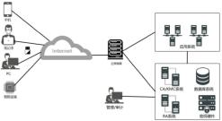
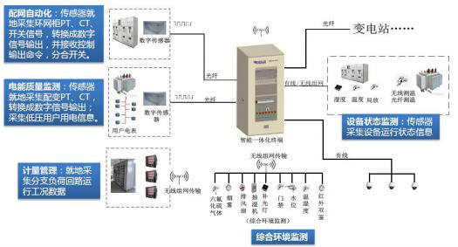
2，智能配电房硬件架构
加密认证
智能配电房 运维云平台
SSL
APP应用
大屏展示
统计报表
智能应用
SSL VPN 接入
加密网关
智能配电房 一体化终端
实现配电房
1. 遥信
2. 遥测
3. 遥控
4. 遥调
5. 遥视
摄像机

Slide 10
— 02
解决方案
1. 整体方案
2. 系统功能
3. 硬件配置
4. 典型实施

Slide 11
全智智能配电房软件平台架构及功能
桌面浏览器
移动APP
大屏监控
对接系统
其他业务系 统
快速复电
4A平台
配电自动化 主站
计量自动化 主站
配网多维在 线监测主站
分析决策
设备管理 运维管理
故障报警 分析
设备状态 评价
优化运行 分析
故障预警 分析
运维云平台
设备台账
故障处理
检修工单
巡检系统
远程监控 远程监控 故障预警 大屏看板 视频监控
数据采集服务 数据存储服务 报警数据服务 ^{视频} ^{采集} 控制中心
配电房 工况监测 电能计量 质量监测 设备监测 环境监控 安全防护 视频监控 机器视觉
数据采集
数
据
及控制系统
服
务

Slide 12
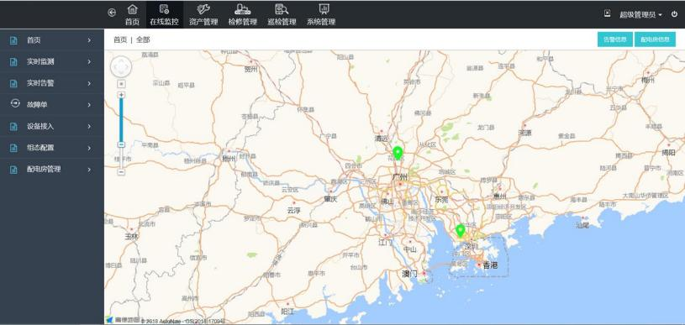
智能配电房监测系统-地图首页
功能特点： 通过地图直观显示所有电房实时状态，包括：正常、离线、报警、检修、工单等多种状态。

Slide 13
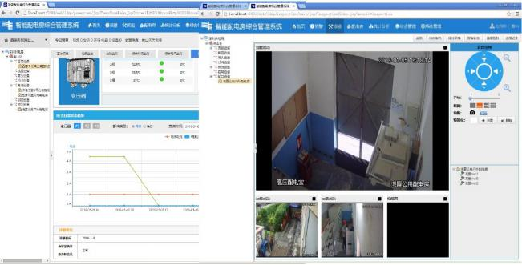
智能配电房监测系统-实时监控
功能特点
设备工况监测：包括变压器，开关
柜设备工作状态；
电能量监测： 三相电压电流，有功，
无功等；
电能质量监测： 电压闪变，谐波等；
设备状态监测：主要包括配网变压
器、开关柜、低压配电柜等设备的 局放、测温等监测数据
环境监测：主要包括配电房的温度、
湿度、臭氧、 SF6、烟雾、水浸、
风机管理
电源监测： 包括直流屏， UPS等监
测；
安防状态监测：主要包括安防入侵监测信息、视频监控信息等
实时告警： 设备状态，环境监测，安防等产生的告警信息
远程控制：视频控制， 门禁控制，照明控制，风机控制等

Slide 14
智能配电房监测系统-实时监控
 | 设备 | 监控量
1 | 变压器 | 温度监控、风机状态、保护动作状态、告警状态
2 | 开关柜 | 开关的位置状态、手车的位置状态、弹簧储能状态、高压回路运行的电压、电流、电度，局放， 温度等模拟量以及保护动作、告警等信息
3 | 配电柜 | 开关的位置状态、低压回路运行的电压、电流、电度、温度等
4 | 直流屏及UPS | 合闸母线、控制母线输出的电压、电流， UPS电池电压， 电池温度，充电器运行状态
5 | 电量采集 | 电压、电流、有（无）功功率、功率因数 三段式过流、零流、涌流检测，重合闸，过压保护，过负荷告警， PT断线/失压告警； 故障报警，故障定位；
6 | 电能质量采集 | 电压、频率偏差；电压闪变：电压长时闪变、电压短时闪变；三相不平衡：电压、电流各序分 量及不平衡度；谐波：电压、电流总谐波畸变率、 2～50次谐波电压、电流有效值（含有率）；
7 | 环境监控 | 温度，湿度，烟感， SF6，臭氧，水浸
8 | 设备状态监控 | 温度，局放等
9 | 视频监控 | 视频监控，视频录像，人脸识别，工作票识别，安全帽识别，屏柜状态识别

Slide 15
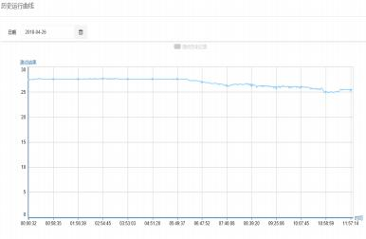
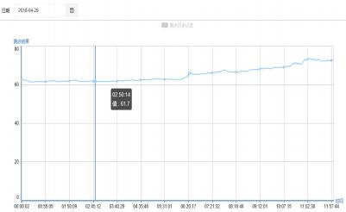
设备历史数据监控
❐ 历史数据趋势 ：通过记录设备运行参数的历史记录，用户可以通过时间选
择，查看指定的多个设备参数的历史趋势曲线，了解设备当时的运行状况。 极大的方便了设备的维护维修， 也可以帮助用户分析事故原因，并对设备状 况进行评估
功能特点

Slide 16
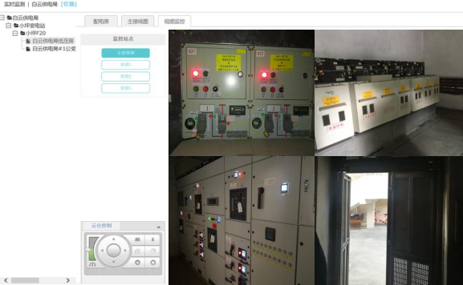
视频监控
功能特点
❐ 视频切换：通过切换通道查切
换不同的视频窗口多角度查看， 录像，抓拍，控制
❐ 数据采集：通过控制视频轨道
运行，实时采集数据
❐ 视频巡检：通过监控t巡检配电
房替代部分现场巡检工作，减 少人员到达现场
❐ 实时报警：环境异常和设备异
常，异常视频数据可自动进行 本地保存并上传系统后台存储

Slide 17
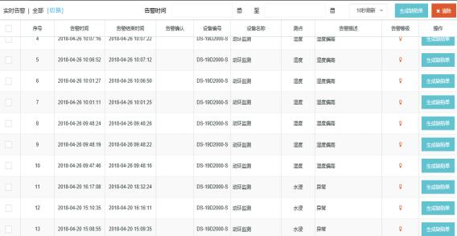
实时报警
功能特点
❐ 报警来源：设备状态，环境监测，安防
等产生的告警信息
❐ 报警通知：通过消息通知弹出，告警铃
声播放，邮件，微信，短信等通知用户
❐ 报警区间设置：针对不同的采集数据类
型，用户可以自定义配置报警阈值
❐ 快速产生故障抢修：通过确认是否报警，
上报故障，产生抢修单

Slide 18
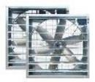
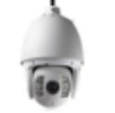
远程及联动控制
门禁开关控制
风机开关控制
照明开关控制
视频控制
入侵报警
功能特点
❐ 远程控制：远程控制监测设备，包括摄像头，灯光，风机，门禁等；
❐ 报警联动：根据监测的数据，及预设的报警数据，启动相关设备，如湿度超标启动除湿机， SF6、O3超标启动风机，工
作人员正常进入启动灯光，非法入侵启动报警等；可通过系统进行联动配置；

Slide 19
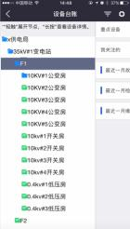
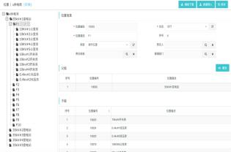
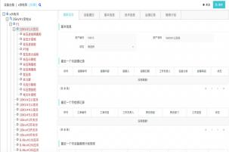
设备管理
功能
特点
❐ 多维度一体化设备台帐管理 ，让设备管理从此变的更便捷、更高效  操作指引化 ，采集模版化 ，维护简单化 ，配置简单
❐ 三维可视化 ，让我们多视角看设备
❐ 设备管理移动化 ，随时随地掌控设备设备运行状态

Slide 20
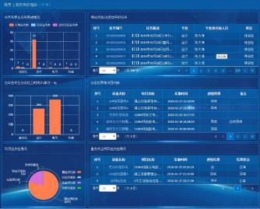
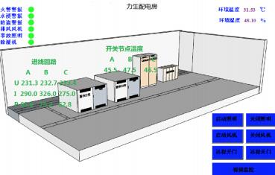
智能巡检
功能
特点
❐ 智能巡检配置：摄像头预置位配置 ，巡检时间配置 ，巡检内容配置  巡检报表生成；
❐ 巡检历史数据分析；

Slide 21
— 02
解决方案
1. 整体方案
2. 系统功能
3. 硬件配置
4. 典型实施

Slide 22
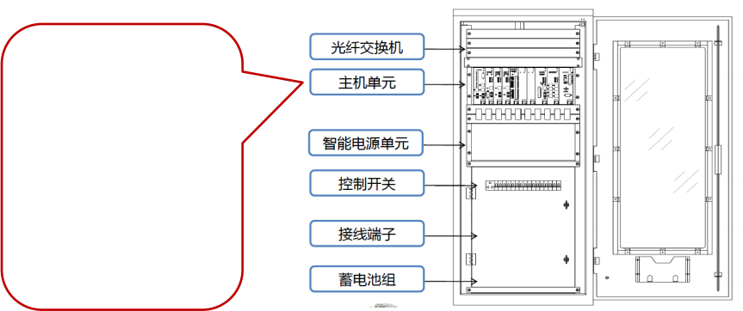
智能配电房一体化终端(STU)
监控终端单元supervisory terminal unit （简称STU）
智能配电一体化终端包含光纤交换机、主机单元、智能电源单元、控制开关、接线端子、 UPS电源等
主控模块
保护测控模块
电能质量监测模块
电能计量采集模块
低压综合处理模块
设备状态监测模块
综合环境监测模块

Slide 23
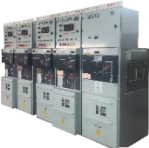
开关柜设备状态监测
微机保护 测控装置
开入
1. 开入板采集开关、手车的位置状
态;
2. 模入板采集高压回路运行的电压、
电流、电度等模拟量;
3. RS-485通讯接口采集局放及温度，
将数据上传
模入
RS-485
STU
高压开关的位置状态、手车的位置状态、弹簧储能状态、高压回路运行的电压、电流、
电度，局放，温度等模拟量以及保护动作、告警等信息

Slide 24
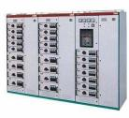
低压配电柜监控
测温仪表
1. 各个低压支路的电力仪表（新增）负责采
集各个回路的实时电压、电流、电量及开 关位置状态，并通过RS-485通讯接口将 数据上传。采用通讯管理机与各个站低压 间隔的电力仪表连接，通过MODBUS规 约以采集各个低压间隔的信息。
2. 低压支路加装温度传感器，通过无线与集
中器连接，集中器通过MODBUS规约与 一体化终端连接
电力仪表
RS-485
MODBUS
STU
开关的位置状态、低压回路运行的电压、电流、电度、
温度等模拟量。

Slide 25
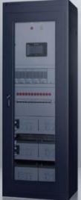
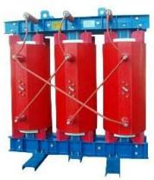
变压器监控
温度传感器
风机控制
RS-485
MODBUS
局放
STU
变压器三相线包扩温度监控、风机的开启状态及与变压器温度相关的保护动作、告警等

Slide 26
综合环境量监测
onvif
GB28181
STU
RS485 开入 RS485 开入 开入
开出 开出
开出 开出 开出 RS485
温湿度
烟感 SF6+O
2
水浸
红外 双鉴
驱鼠器
除湿机 风机
执行机构
灯光
声光 报警
门禁
环境监控
1
2
3
, 监控配电房的温湿度状态、 烟感、 SF6、臭氧、 水浸监测、红外门禁监测。
,并配合执行机构进行告警联动，实现自动除湿、自动换风、水泵、智能灯光、智能报警灯功能。
,视频及安防功能：实现视频录像存储，人脸抓拍，设备状态识别，安防门禁管理等；

Slide 27
STU通信及安全
主机单元
串行接口
并行接口
SPI ， I2C
通讯模块
通讯方式：
1，公网无线通信： 2G/3G/4G
2，无线专网： E-LTE ， Lora ， NB-IOT
3，有线网络：以太网
通讯模块可灵活选择、自由组合，根据实际情况采 用不同的通讯方式。
通讯规约：
1 ， DL/T 634《远动设备及系统》标准的101、 104 通信规约
2 ， MQTT、 HTTP
3 ，南网PG、 RTSP
安全认证模块
安全认证及加密：
密钥&证书容量：
对称密钥： 100 个，非对称密钥： 16 个，公钥证书： 16 个
密码算法：
1. 对称算法支持SM1、 SM4（ECB 和CBC 模式）、 DES、 3DES、 AES 等 2. 非对称算法支持RSA、 SM2
3. 杂凑算法支持SM3 国密算法及SHA-1、 SHA-256 等；
算法能力：
1. 对称算法SM1、 SM4、 AES： 30mbps
2. 非对称算法SM2、 RSA：签名80 次/秒，验签： 30 次/秒
3. 摘要算法SM3、 SHA-1： 30Mbps
4. 提供API 接口实现配置、密钥管理、设备状态的输出

Slide 28
— 02
解决方案
1. 整体方案
2. 系统功能 3. 硬件配置
4. 典型实施

Slide 29
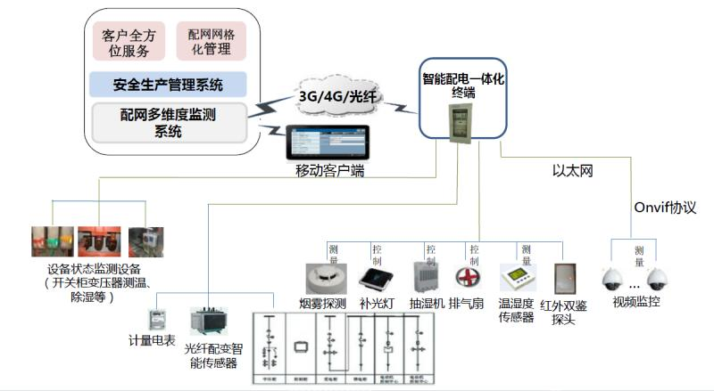
典型部署

Slide 30
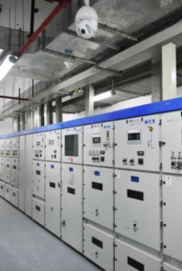
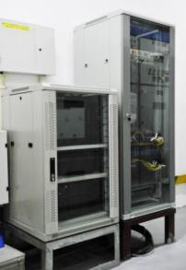
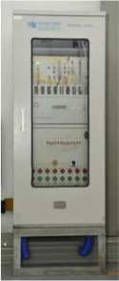
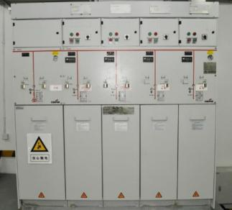
部署现场

Slide 31
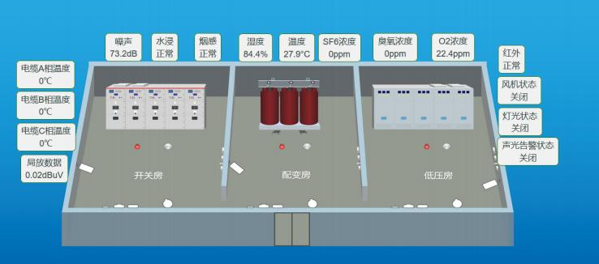
总体数据

Slide 32
THANK YOU
让资产管理更安全、更节约、更高效，我们致力于打造互联共享的资产管理生态圈

